Slide 1
讲师 ： 刘清翔
网站 ：www.qxmcu.com
电话 ： 028-66809698
学习交流A群：210498439
学习交流B群：46804054
学习交流D群：155405696

Slide 2
LED闪烁
循环语句
变量的定义
软件延时
IO口与一个字节位的数据对应关系

Slide 3
循环语句
  循环语句
  （1）while（条件表达式） {语句}
  只有当while后面圆括号内条件表达式的值为真时，程序才会重复执行花括号内语句，当条件表达式为假时则不执行花括号内语句。
  （2）for（[初值设定表达式];[循环条件表达式];[更新表达式]） {语句}
  例：for(i=1; i<=100; i++)
  {语句}
  花括号内语句会被执行100次后才退出。

Slide 4
变量的定义
  变量
  变量是在程序执行过程中其值能不断变化的量。在使用一个变量之前
  必须进行定义，用一个标识符作为变量名，并指出它的数据类型。
  注意：C语言中每条语句必须用分号结束。
  常用定义格式如下：
  数据类型 变量名；
  例如：
  unsigned char a;
  unsigned char b;
  a=5; b=2;
  b=5+a; (其中5是常量，a与b都是变量，b最终的值等于10)
  变量作用域
  全局变量：在函数体外定义的变量通常为全局变量，作用范围：从定义开始的整个程序
  局部变量：在函数体内定义的变量通常为局部变量，作用范围：函数体内

Slide 5
软件延时
当单片机在处理某些事件的时候用户希望它处理完后间隔一段时间再去处理下一个事件，这时就需要用到延时。
常用的延时方法：
软件延时
定时器延时
软件延时例如：
unsigned int i；
i=65535;
while(i);

Slide 6
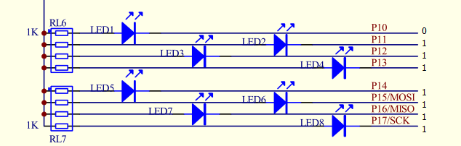
IO口与一个字节位的对应关系
如果把一个字节的数据赋值给一组IO口，其中数据的最低位对应此组IO口的最低位，数据的最高位对应此组IO口最高位。
例如把十六进制数0xfe赋值给P1口它们的对应关系如下图所示

Slide 7
谢谢大家！

